Slide 1
컴퓨터 그래픽스
Final Project
Chicken Runner
게임공학과 진우원

Slide 2
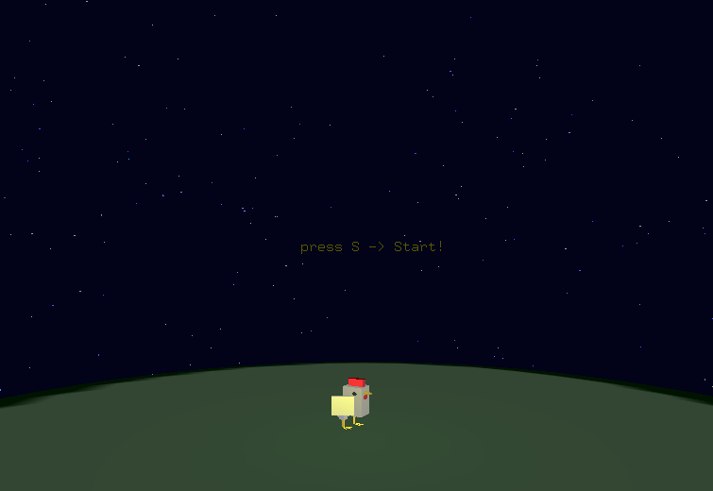
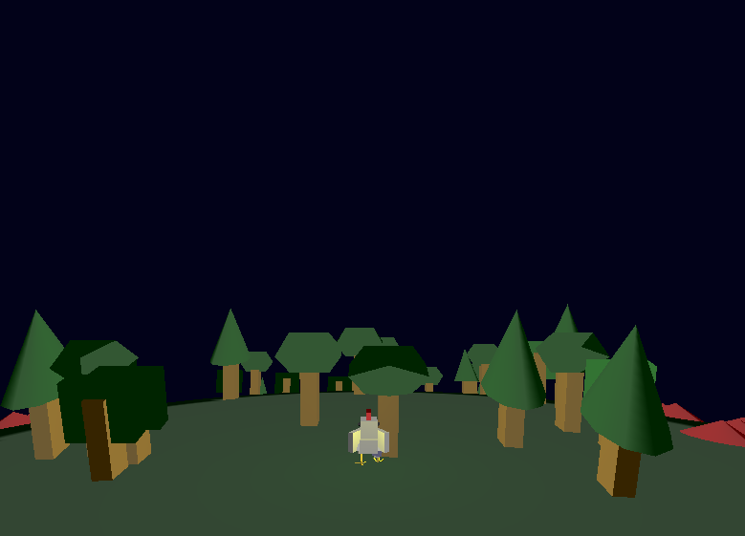
1
Chicken Runner
늦은 밤 닭이 탈출한다는 설정의 장애물을 피하는 게임
캐릭터 : 치킨 Play 화면
게임 이름 : Rolling Sphere -> Chicken Runner(변경)

Slide 3
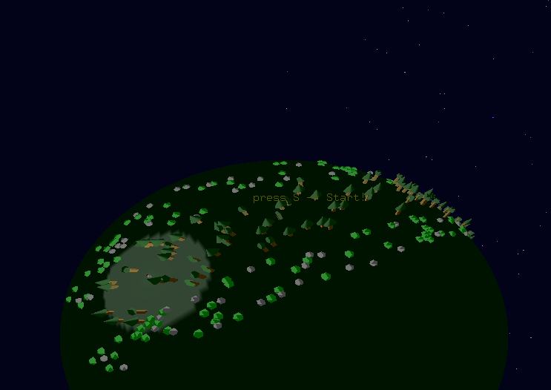
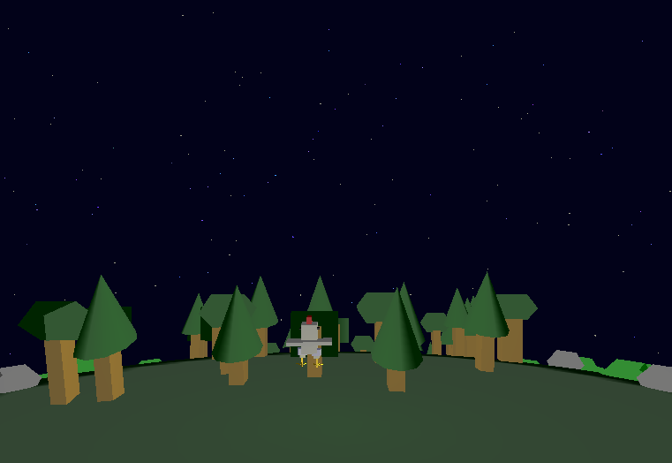
2
게임 특징
생존 시간이 Score입니다.
총 3의 LIFE가 주어지며 장애물에 부딪히면 1씩 깎입니다.
맵은 구 형태이며 조형물 및 장애물이 구의 표면을 따라 일정 범위 내에서 랜덤한 위치에서 캐릭터에게 다가옵니다.

Slide 4
3
게임구성
시점
3D, 원근 시점,1인칭, 3인칭
캐릭터
- 캐릭터 달리기, 장애물 충돌 시 점프 모션
: 캐릭터는 Opengl에서 제공하는 도형으로 제작
맵
구로 된 큰 형태의 월드맵
조형물 및 장애물
Opengl에서 제공하는 도형으로 나무 4종류 및 바위를 구현
충돌체크 : 캐릭터와 장애물이 충돌
- 각각의 장애물은 100개씩 생성(위치는 일정 범위 내에서 무작위)

Slide 5
감사합니다.
Q & A

